Slide 1
習P26
空氣存在物品的空隙中，也存在我們的四周，所有生物才能隨時呼吸而存活。空氣具備占有空間、沒有固定的形狀、可以被擠壓等特性。
人們吹泡泡、以充氣門布置各種活動的場所、拿氣泡袋保護物品、製作漂亮的造型氣球，以及充氣遊樂器材等，都是應用空氣的性質。

Slide 2
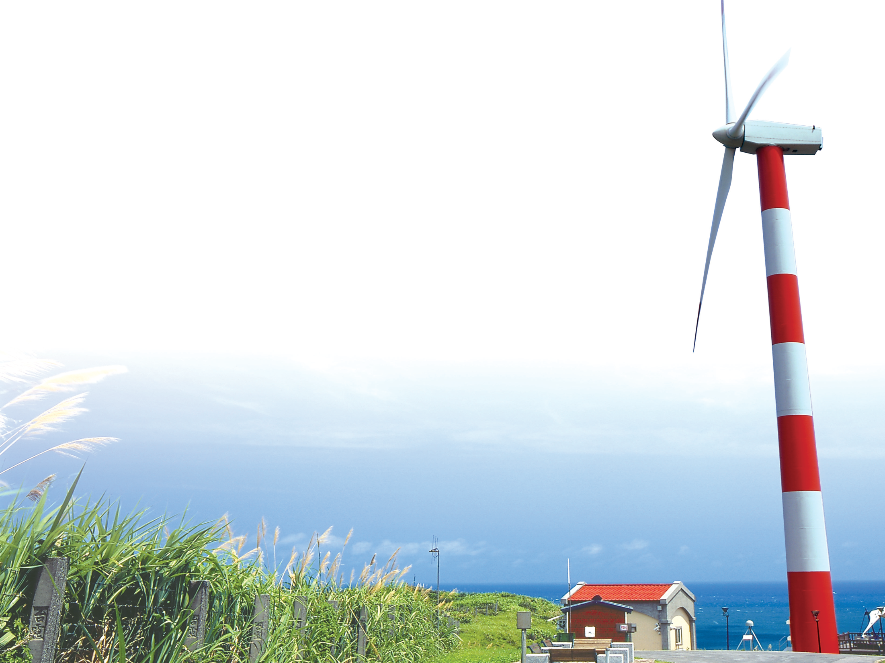
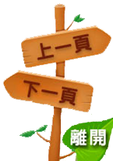
習P26
空氣流動會形成風，風吹過來的方向就是風向，可以利用指北針來找出風向。風車轉動的快慢、旗子隨風飛舞的高低，都能讓我們感覺到風的強弱，風的強弱稱為風力，利用風力可以轉動風車、放風箏、玩風帆、進行風力發電等活動。
在海邊，有時候會看到大大的風 力發電機在轉動。
風力發電是一種環保且沒有汙染的能源。

Slide 3
習P27
察覺空氣的存在
1.空氣存在我們的四周，也隱藏在許多地方，下列關於空氣的敘述，正確的請在 中打 。

Slide 4
習P27
(1)蓋起來的鉛筆盒沒有空氣。
(2)海綿有很多空隙，裡面藏有空氣。
(3)用塑膠袋捕捉空氣，袋子會鼓鼓的。
(4)抽屜裡面沒有空氣。
(5)我們呼吸的就是空氣。
(6)我們知道空氣的存在是因為看得見它。

Slide 5
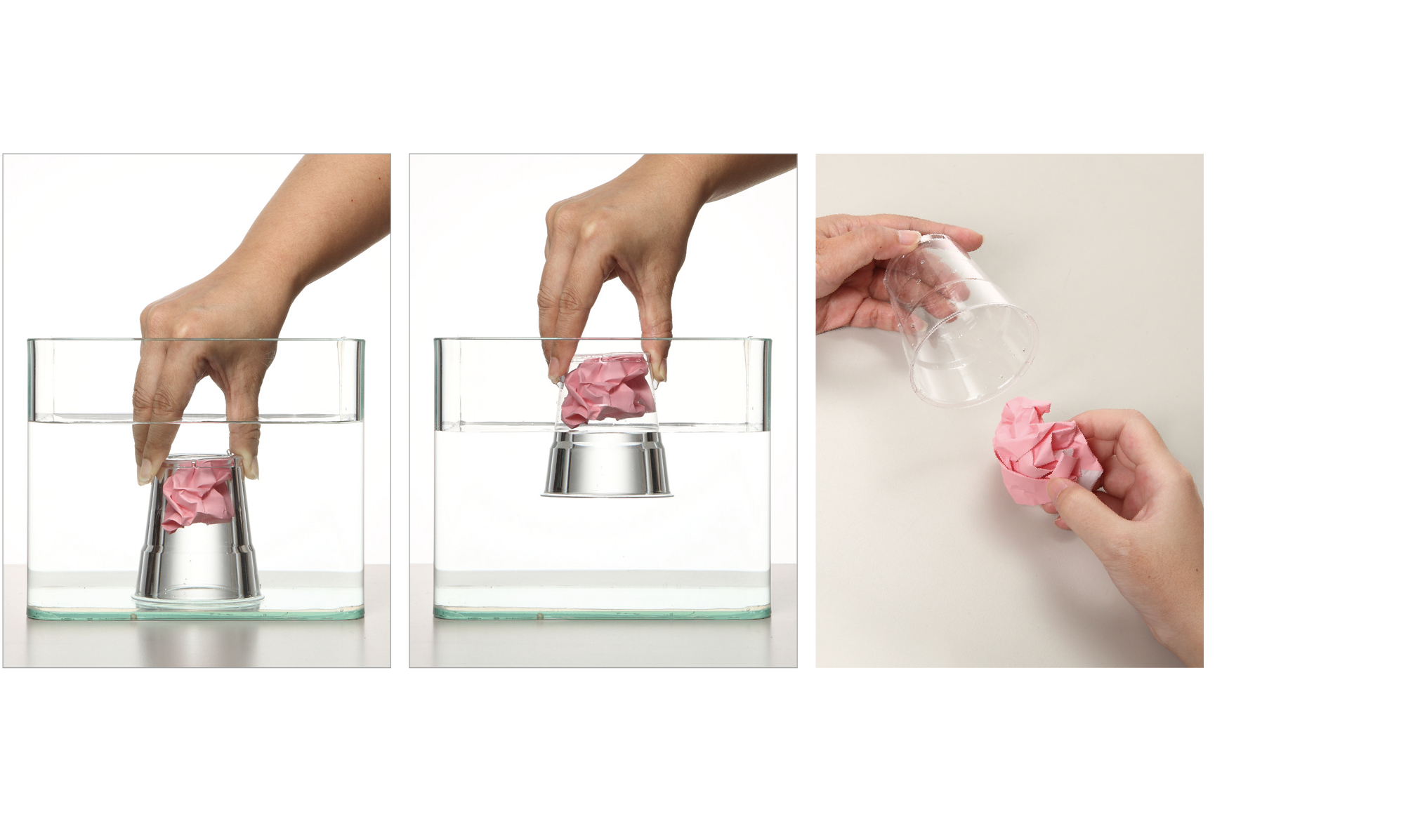
習P28
空氣占有空間
2.將紙團塞入杯中，垂直壓入水中後再拿起杯子，觀察紙團的情形，回答下列問題，並在 中打 。
手沾溼時，不要 碰觸紙團。

Slide 6
習P28
(1)將杯子拿出水面後，我們發現裡面的紙團會不會溼？
會 不會
(2)杯子裡除了紙團，還有什麼東西存在？
空氣 水
(3)根據以上實驗，你發現空氣有什麼特性？
空氣占有空間
空氣不占有空間

Slide 7
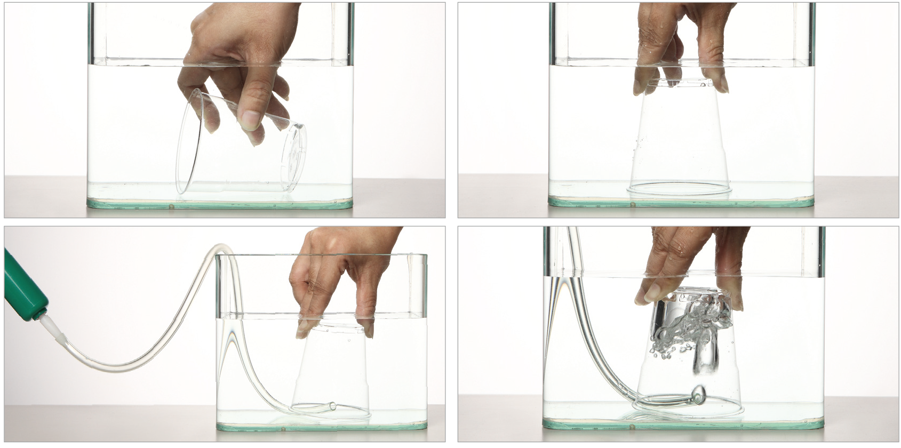
習P29
3.利用打氣筒將空氣打入裝滿水的杯子中，你發現了什麼？請在 中打 。
①
②
③
④

Slide 8
習P29
(1)將空氣打入杯子中，杯子裡的水位有什麼變化？
上升 下降 沒有變化
(2)杯子裡的水位產生變化，是什麼原因造成的？
水把空氣擠出杯外
空氣把水擠出杯外
杯中充滿水，所以空氣無法進入
(3)根據以上實驗，你發現空氣有什麼特性？
_____________________________
空氣占有空間。

Slide 9
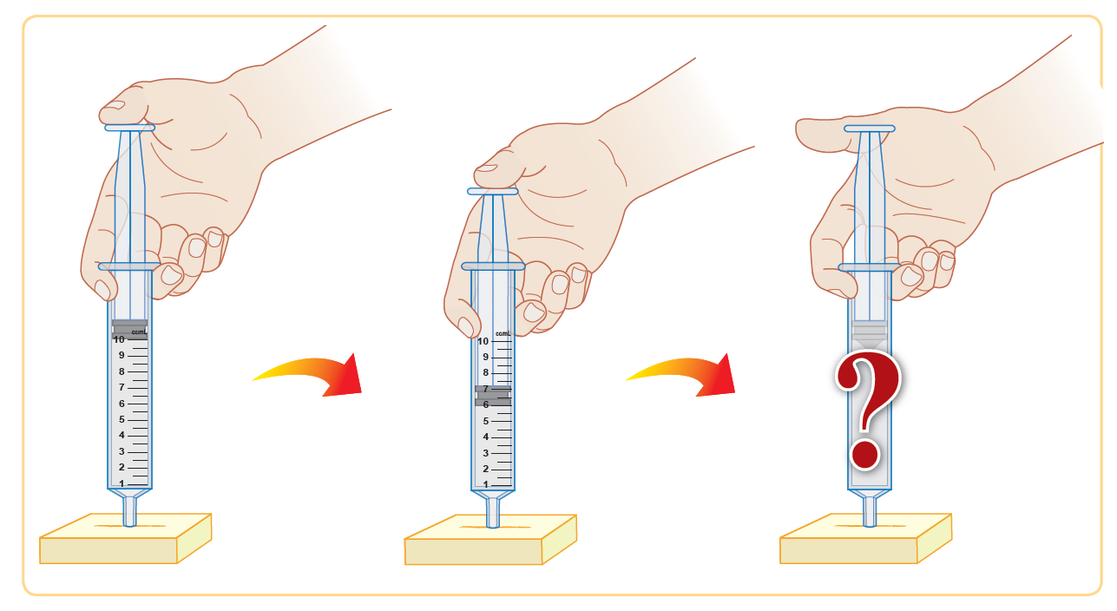
習P30
空氣可以被擠壓
4.把注射筒口用橡皮擦堵住，將活塞往下壓，會產生什麼現象？請在 中打 。

Slide 10
習P30
(1)當活塞往下壓時，活塞所在的刻度有什麼改變？
變大 變小 沒有改變
(2)活塞往下壓時，有什麼感覺？
沒有反彈的力量，愈來愈容易往下壓
有一股反彈的力量，愈來愈不容易往 下壓
(3)活塞能不能壓到 0 的刻度？
能 不能

Slide 11
習P31
(4)壓活塞的手放開後，活塞的位置有什麼改變？
停在擠壓
的位置
活塞會降
得更低
彈回原來
的位置

Slide 12
習P31
(5)根據實驗結果，空氣可以被擠壓嗎？
可以 不可以
(6)活塞往下壓時，筒內空氣占有的空間改變了嗎？
有改變 沒有改變
5.把注射筒裡的空氣換成水，將活塞往下壓，會產生什麼現象？請在 中打 。
活塞很難往下壓。
活塞可以壓到 0 的刻度。
壓活塞的手放開後，活塞會往下降。
水很難被擠壓。

Slide 13
習P32
空氣的應用
6.下列哪些物品會應用到空氣的特性？請在 中打 。
1
充氣門
2
造型氣球

Slide 14
習P32
空氣的應用
6.下列哪些物品會應用到空氣的特性？請在 中打 。
氣泡袋
摩天輪
3
4

Slide 15
習P32
空氣的應用
6.下列哪些物品會應用到空氣的特性？請在 中打 。
水車
皮球充氣
5
6

Slide 16
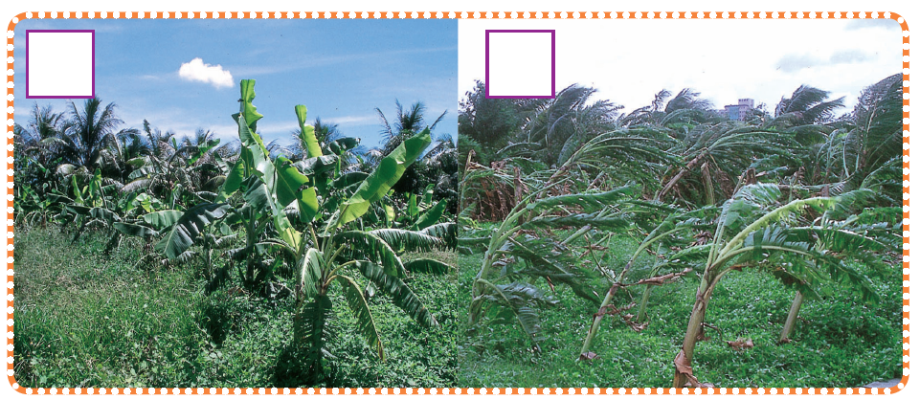
習P33
察覺風吹來時的現象
7.空氣的流動會形成風，從哪些現象可以知道有風？請在 中打 。

Slide 17
習P33
察覺風吹來時的現象
7.空氣的流動會形成風，從哪些現象可以知道有風？請在 中打 。

Slide 18
習P33
察覺風吹來時的現象
7.空氣的流動會形成風，從哪些現象可以知道有風？請在 中打 。

Slide 19
習P34
測量風向與風力
8.請用自製的風向風力計，測量兩天的風向與風力資料，並完成下面的紀錄表。
___月 ___日
___時 ___分
11
4
地點
操場
時間
10
10
北
西
東
風力
風向
南
（ ）風
弱
（ ）風
北

Slide 20
習P34
___月 ___日
___時 ___分
11
5
地點
操場
時間
10
10
北
西
東
風力
風向
南
（ ）風
強
（ ）風
東北
___月 ___日
___時 ___分
11
6
地點
操場
時間
10
10
北
西
東
風力
風向
南
（ ）風
強
（ ）風
北

Slide 21
習P35
辨識風向和風力
9.請根據下圖中紙條的飄動情形判斷風向，並畫出風向紀錄。
紙條飄向西北方，
風向是：_____ 。
東南風
北
西
東
南

Slide 22
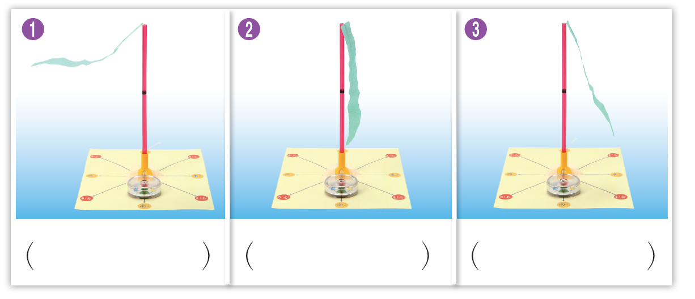
習P35
10.根據紙條飄動的情形，將下圖的風力大小寫出來。（填入無風、弱風、強風）
1
2
3
強風
無風
弱風
（ ）
（ ）
（ ）

Slide 23
習P36
風的應用
11.下列哪些是風的應用？請在 中打 。
游泳圈浮在水面
風箏飛上天空

Slide 24
習P36
風的應用
11.下列哪些是風的應用？請在 中打 。
風力發電機轉動
鯉魚旗飄動

Slide 25
習P36
風的應用
11.下列哪些是風的應用？請在 中打 。
划船前進
吹電風扇感覺涼快

Slide 26
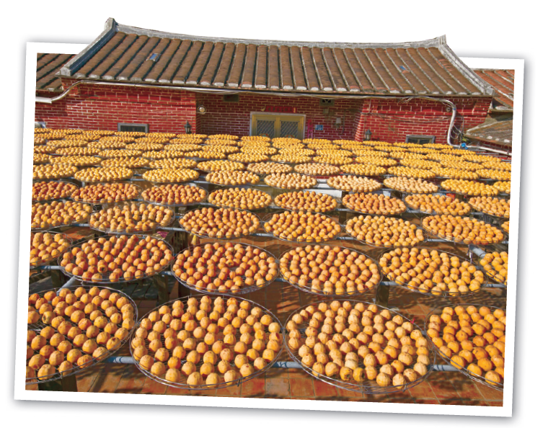
習P37
九降風
每年農曆九月下旬，桃園、新竹、苗栗等地區，開始吹起風速每秒可達20公尺的東北季風，這種強勁且乾燥的風，會從九月延續到十二月，稱為「九降風」。
風乾柿餅

Slide 27
習P37
九降風為人們的生活帶來不便，但也帶來益處。以新竹一帶為例，因為地形的緣故，九降風尤其強烈；這些豐沛的風力，一方面可提供風力發電，另一方面，也促成了不少美食的產生。有人把九降風形容是「一部天然的超大型烘乾機」，新竹的米粉、柿餅、仙草和烏魚子等名產，都是特殊的九降風幫忙乾燥和脫水後，所造就出來的美食呢！

Slide 28
習P37
（ ）下面有關九降風的敘述，哪
一個是正確的呢？
①發生在臺灣的春季
②在桃園地區最強烈
③對人類生活沒有幫助
④對製作柿餅有幫助
④

